Slide 1




Running mate
11주차 진행 사항

Slide 2



01. 하드웨어 진행 사항
02. 소프트웨어 진행 사항

Slide 3

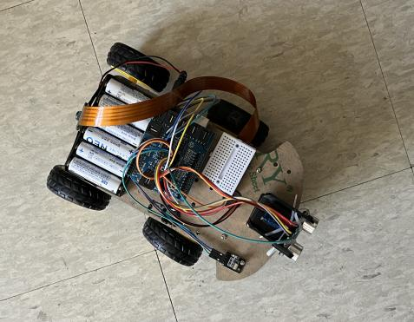
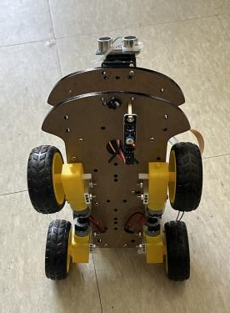
01. 하드웨어 진행 사항
로봇 구조 변경 / 라인트레이서 센서 교체

Slide 4

데모 영상 - 로봇 직진

Slide 5
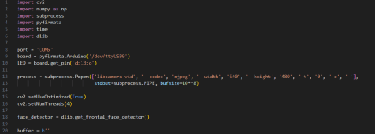
01. 하드웨어 진행 사항
실시간 얼굴 인식 알고리즘 성능 향상
1번 방법 : Dlib 사용 + OpenCV 최적화

Slide 6
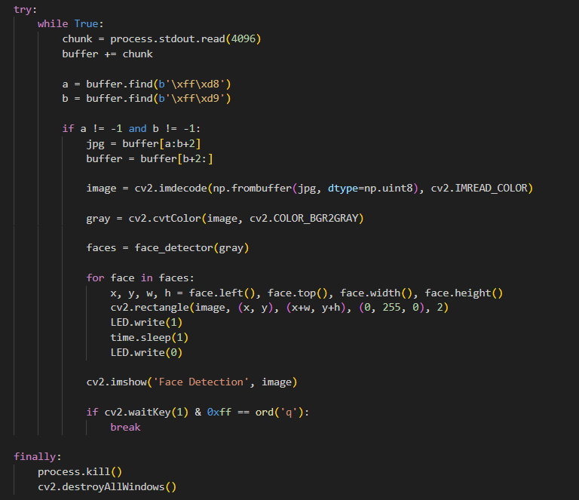
01. 하드웨어 진행 사항
실시간 얼굴 인식 알고리즘 성능 향상
1번 방법 : Dlib 사용 + OpenCV 최적화

Slide 7
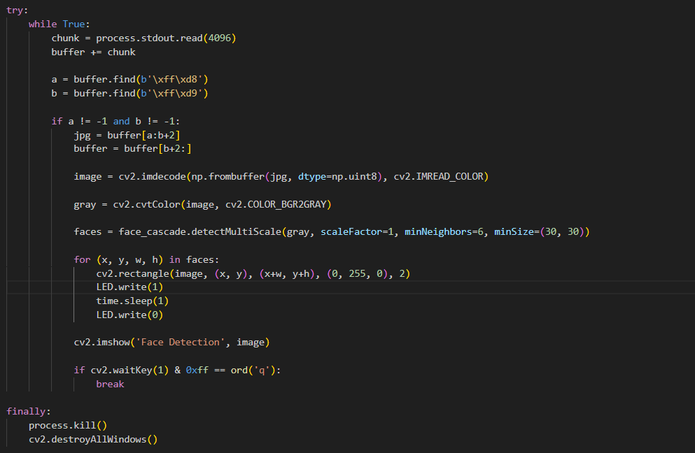
01. 하드웨어 진행 사항
실시간 얼굴 인식 알고리즘 성능 향상
2번 방법 : scaleFactor, minNeighbor 수정
scaleFactor 공식
scaleFactor = 1 / (Detect Time * Accuracy)

Slide 8
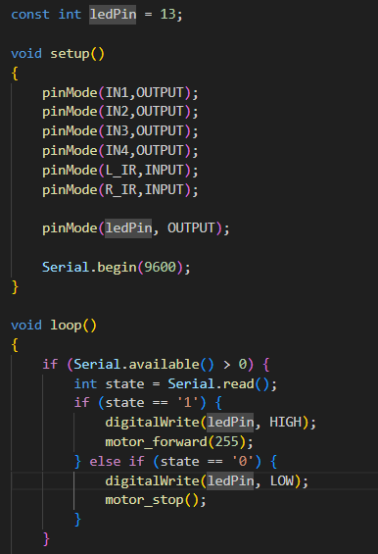
01. 하드웨어 진행 사항
로봇 작동 알고리즘 수정 : 얼굴이 인식되지 않을 경우 로봇을 정지시킨다

Slide 9
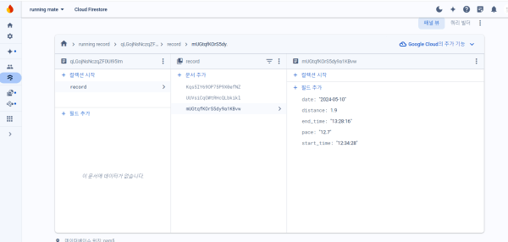
02. 소프트웨어 진행 사항
1. 파이어베이스 연결

Slide 10
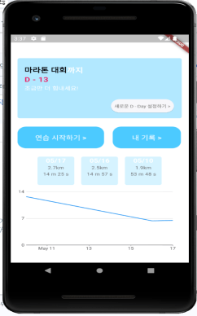
02. 소프트웨어 진행 사항
2. 데이터 이용하여 그래프 작성

Slide 11
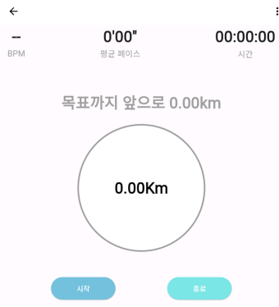
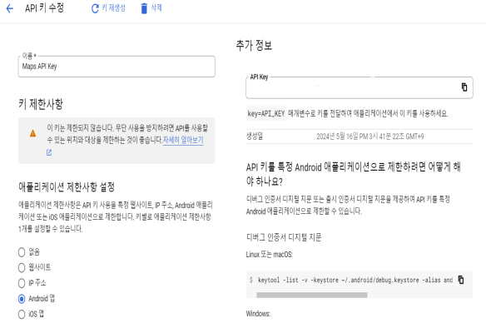
02. 소프트웨어 진행 사항
3. Google map API Key 받아오기 및 화면 구성

Slide 12



